Slide 1

ΔΙΚΤΥΟ ΣΧΟΛΙΚΗΣ ΔΙΑΜΕΣΟΛΑΒΗΣΗΣ
15^{ο} ΔΗΜΟΤΙΚΟ ΣΧΟΛΕΙΟ ΠΑΤΡΩΝ
Ε΄ ΔΗΜΟΤΙΚΟΥ
2025-2026

Slide 2
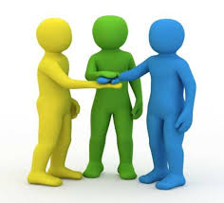
Τη φετινή χρονιά ξεκίνησε η εκπαίδευση μιας νέας ομάδας σχολικής διαμεσολάβησης στο σχολείο μας. Μαθητές/τριες από τα τρία τμήματα της Ε τάξης εργάστηκαν για 3 μήνες με οδηγό το υλικό της Αντιγόνη:
https://skhc.antigone.gr/sxoliki-diamesolavisi/ υπό την καθοδήγηση της εκπαιδευτικού, κ. Αναστασίας Μπούρμπου.

Slide 3
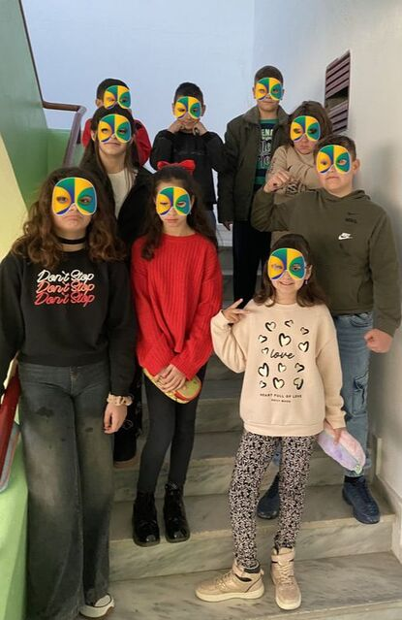
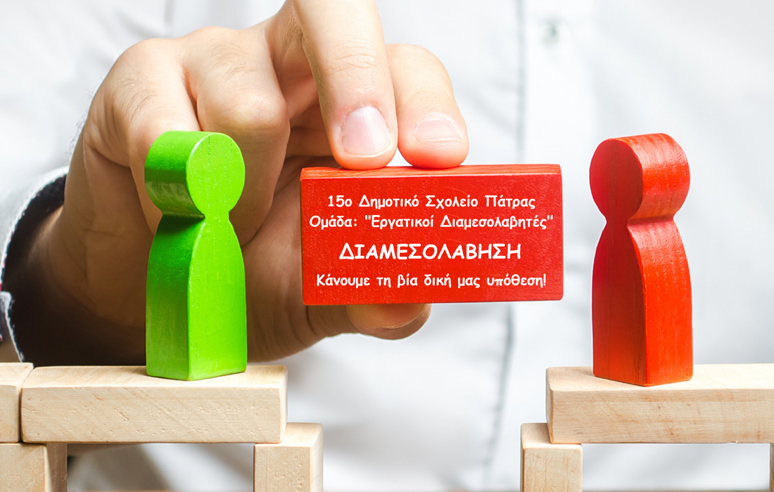
Ήδη, από το σχολικό έτος 2024-2025, εφαρμόζεται με επιτυχία η Σχολική Διαμεσολάβηση από τα φετινά τμήματα της ΣΤ΄, υπό την καθοδήγηση του εκπαιδευτικού κ. Θωμά Μπουλιέρη.
https://17thlibrary.weebly.com/deltaiotaalphamuepsilonsigmaomicronlambda940betaetasigmaeta-omicronmuomicrontau943muomeganu.html

Slide 4
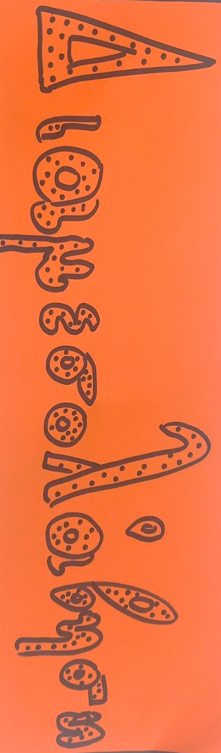
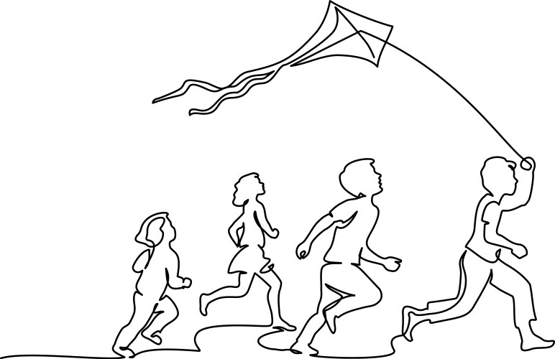
Τα εργαστήρια μας
1^{ο} ΕΡΓΑΣΤΗΡΙΟ
Γνωριμία & Δημιουργία Ομάδας
Εμπιστοσύνη, συνεργασία, ομαδικότητα.

Slide 5
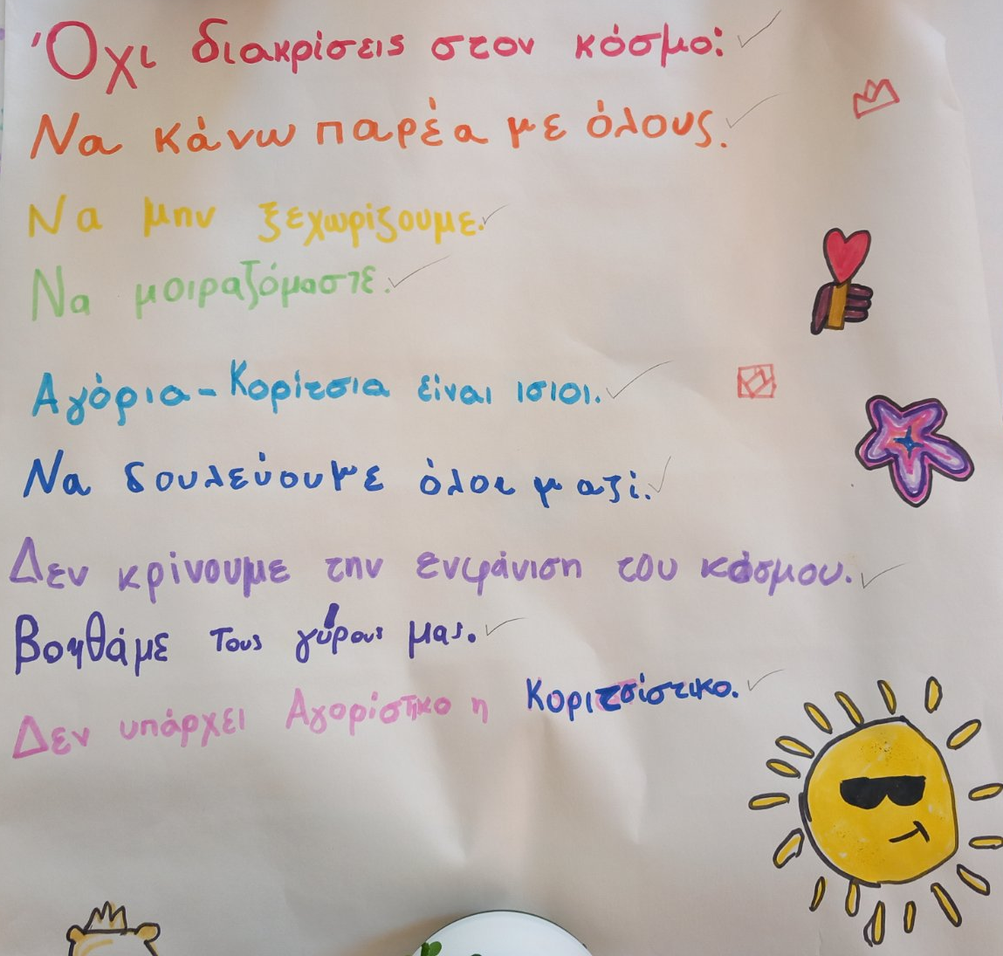
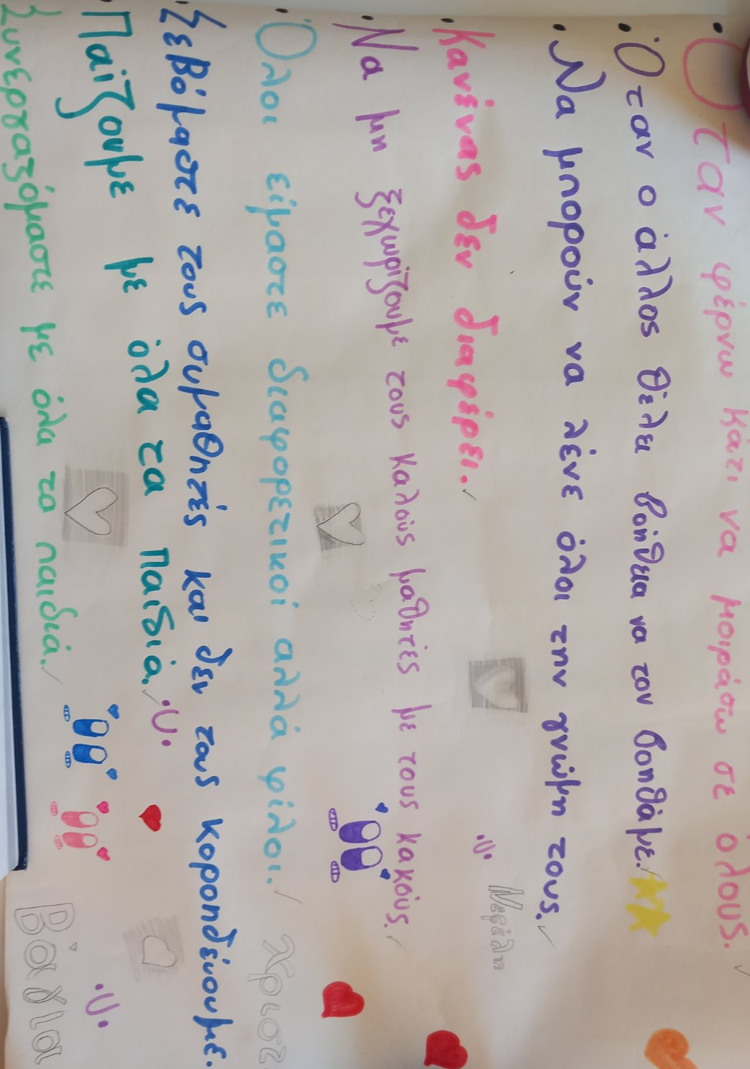
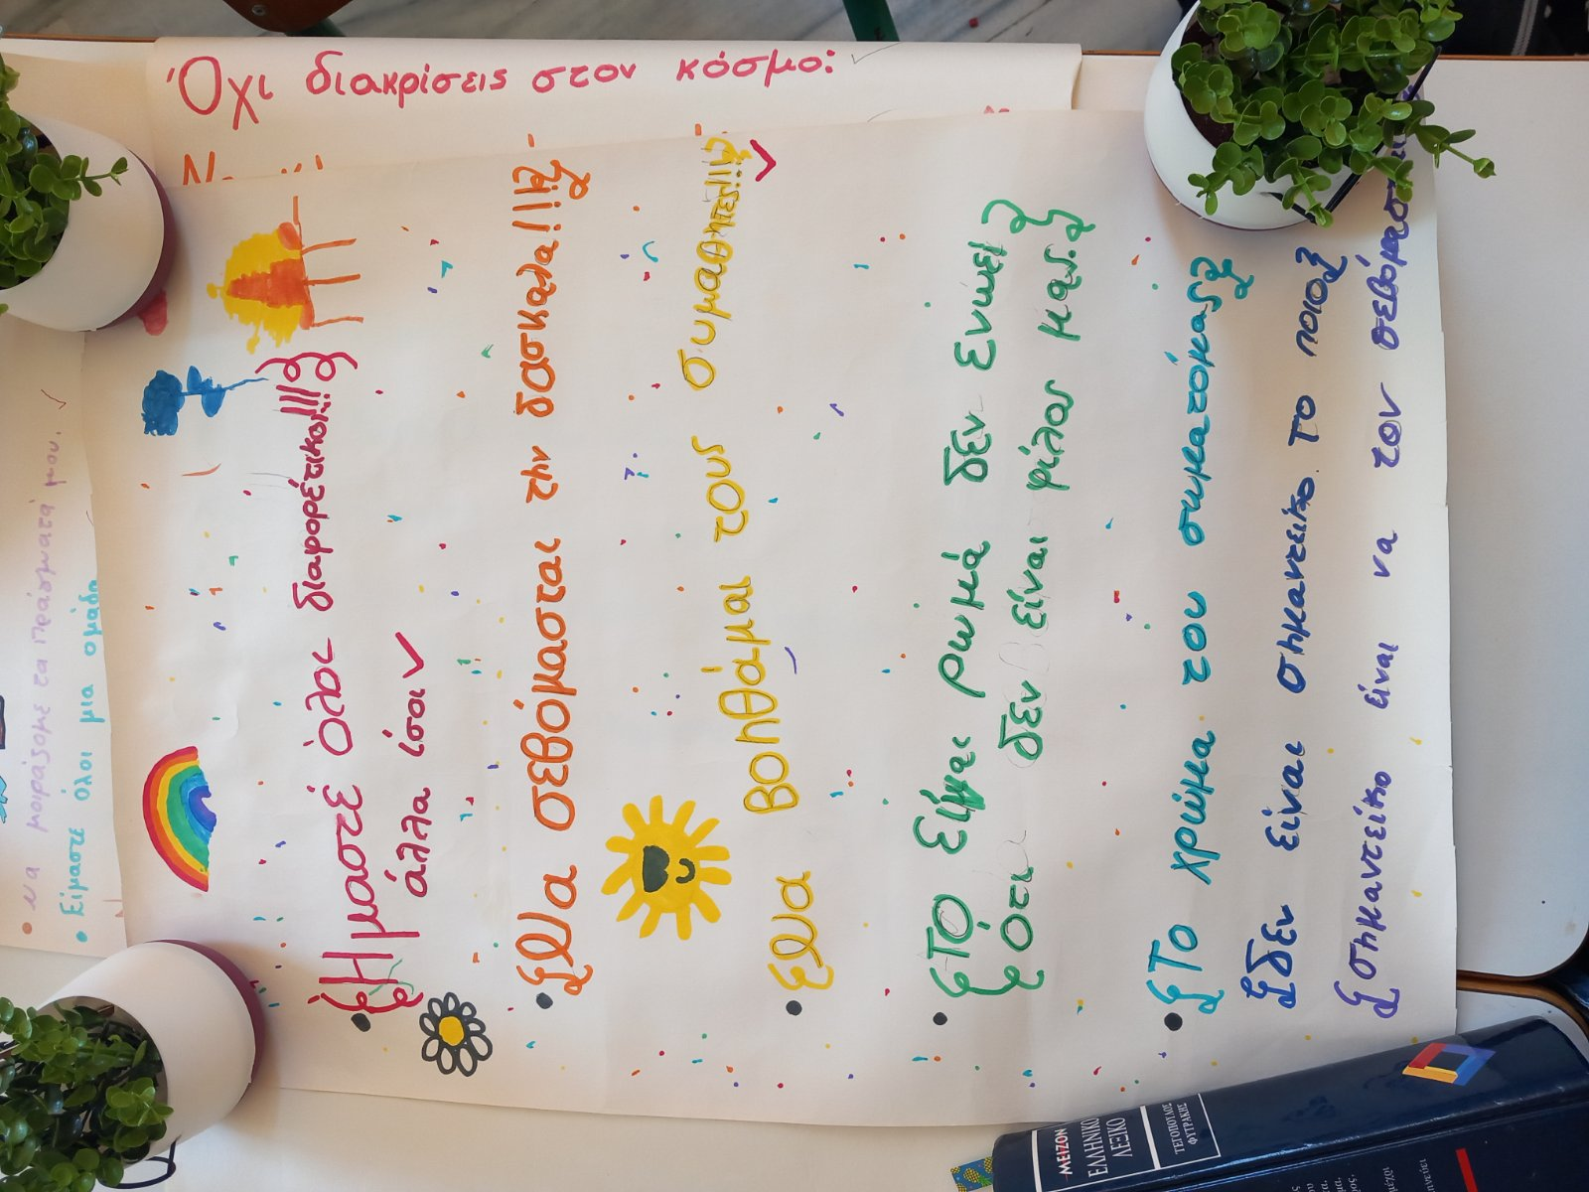
2^{Ο} ΕΡΓΑΣΤΗΡΙΟ
Εργαστήκαμε σε ομάδες και θέσαμε τους κανόνες μας

Slide 6
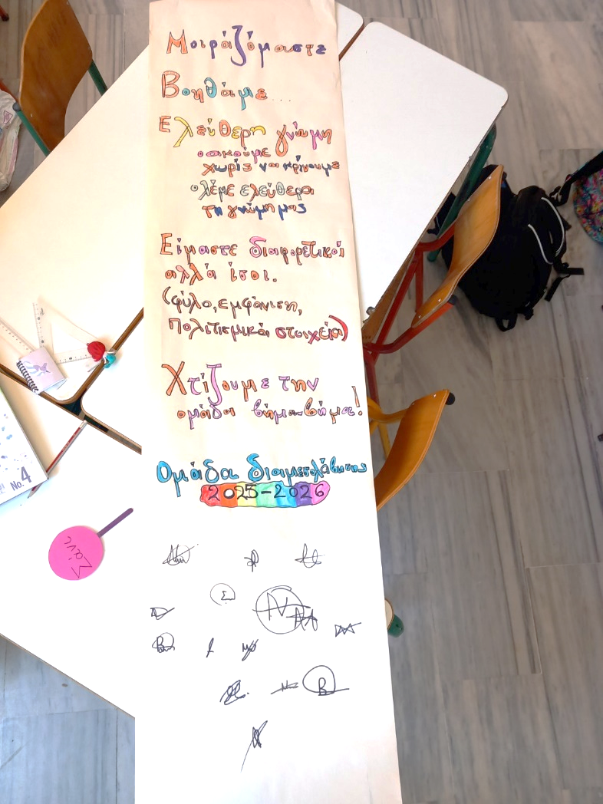
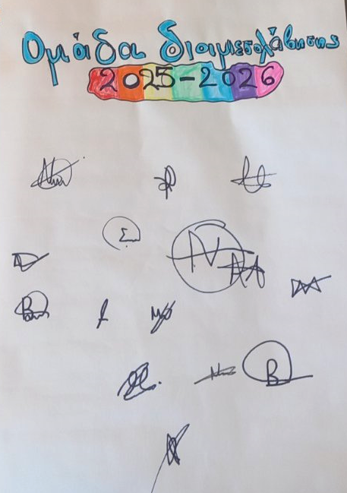
Δημιουργήσαμε ένα συμβόλαιο από κοινού

Slide 7
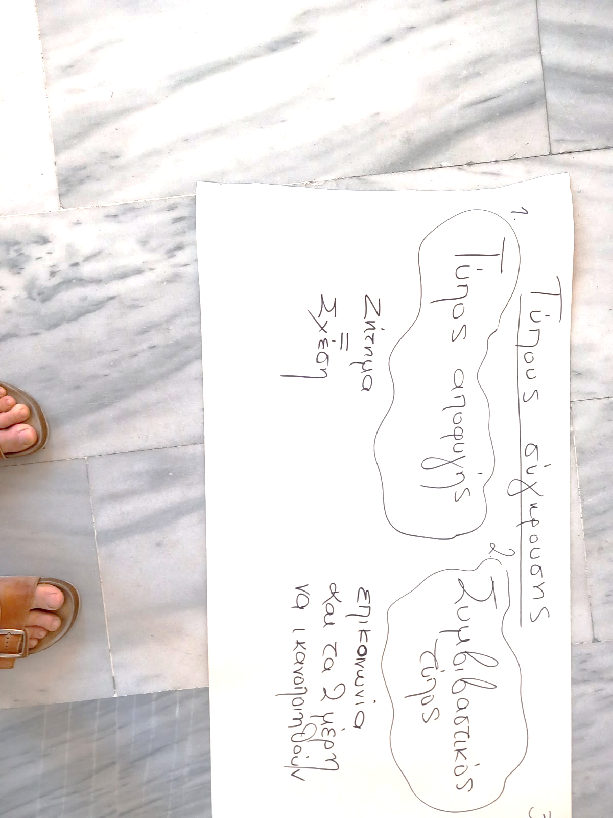
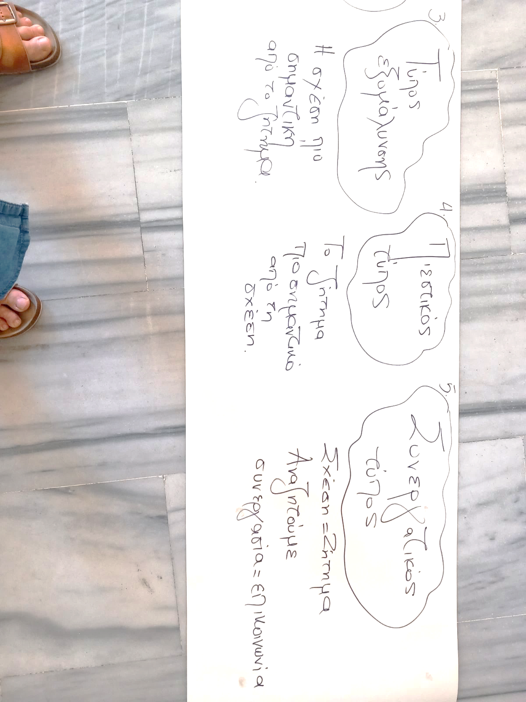
3^{ο} Εργαστήριο
Κατανόηση της Σύγκρουσης
Τι είναι η σύγκρουση και πώς επηρεάζει τις σχέσεις μας.

Slide 8
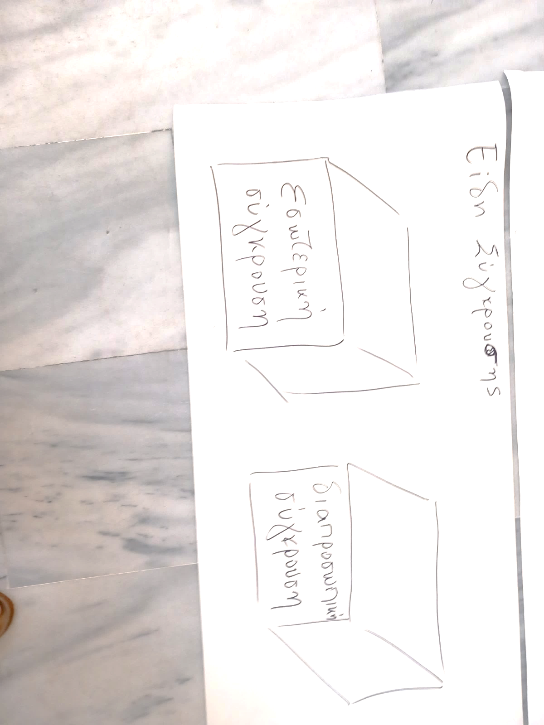
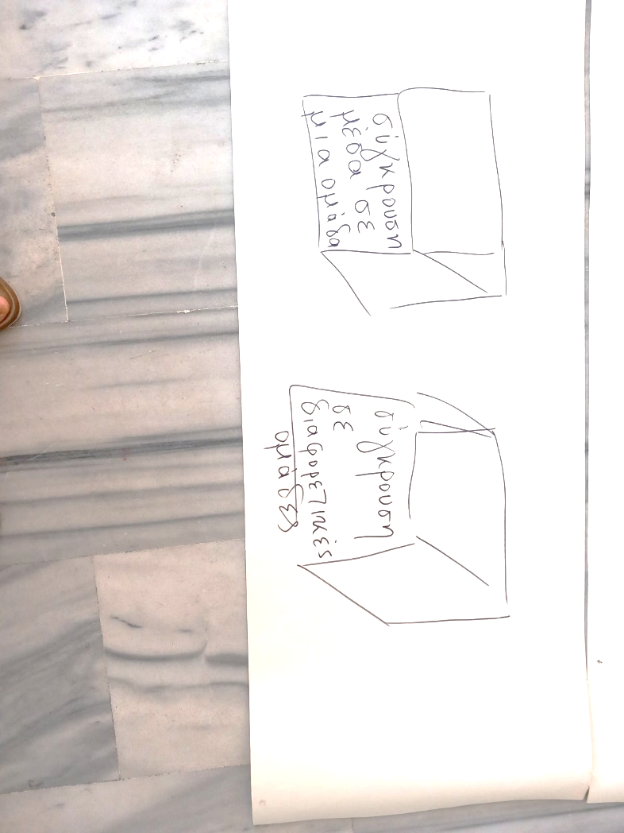
4^{ο} Εργαστήριο
Τα είδη της σύγκρουσης

Slide 9
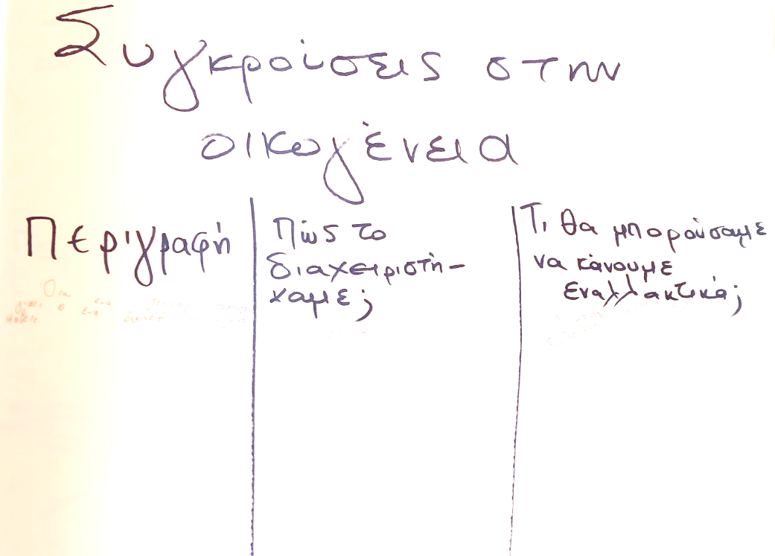
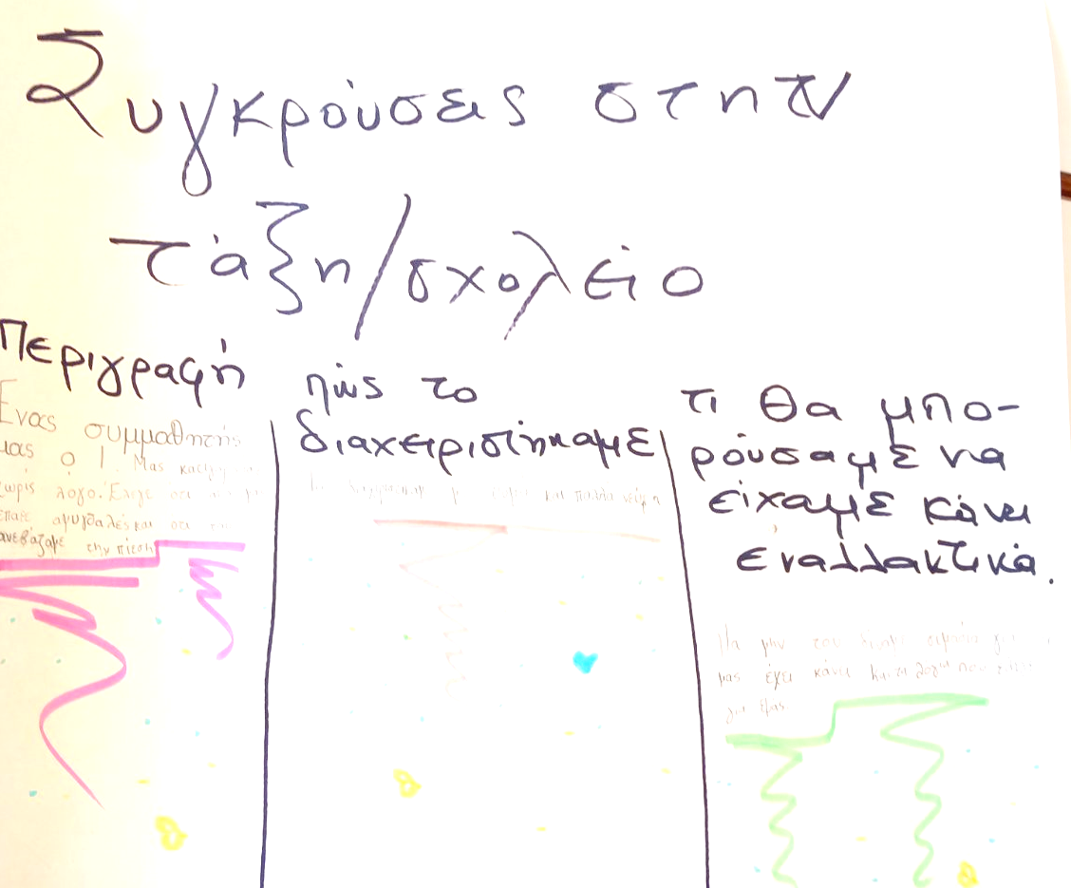
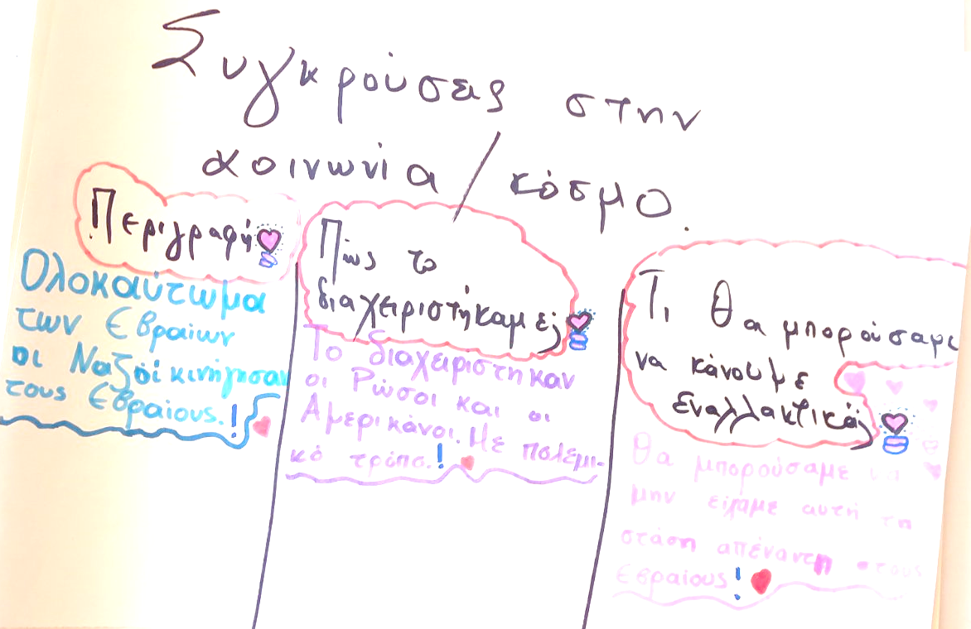
…εντοπίσαμε δικά μας παραδείγματα…

Slide 10
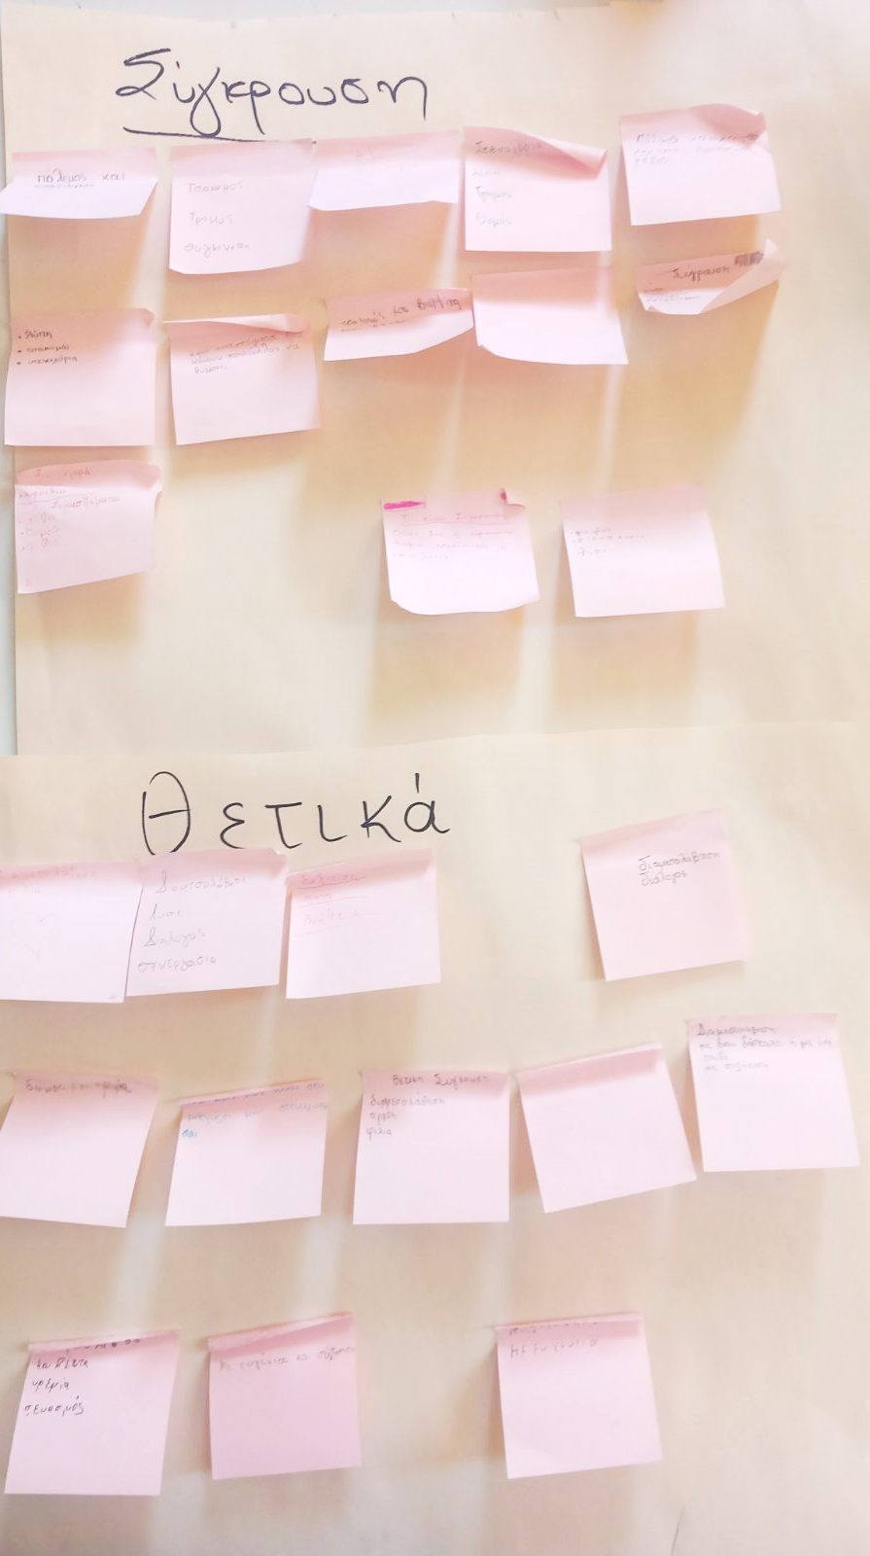
Έχει η σύγκρουση θετικά και αρνητικά στοιχεία;
λύπη
θυμός
φιλία
διάλογος
συνεργασία
τρόμος

Slide 11
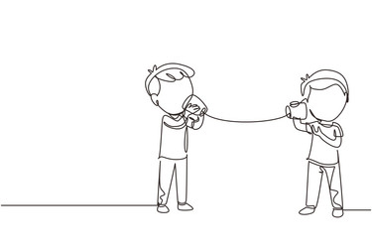
5^{ο} ΕΡΓΑΣΤΗΡΙΟ
Ενεργητική Ακρόαση & Επικοινωνία
Ακούμε με προσοχή, εκφράζουμε συναισθήματα και ανάγκες.
6^{Ο} ΕΡΓΑΣΤΗΡΙΟ
Ενσυναίσθηση & Σεβασμός
Βλέπουμε την κατάσταση από την οπτική του άλλου.

Slide 12
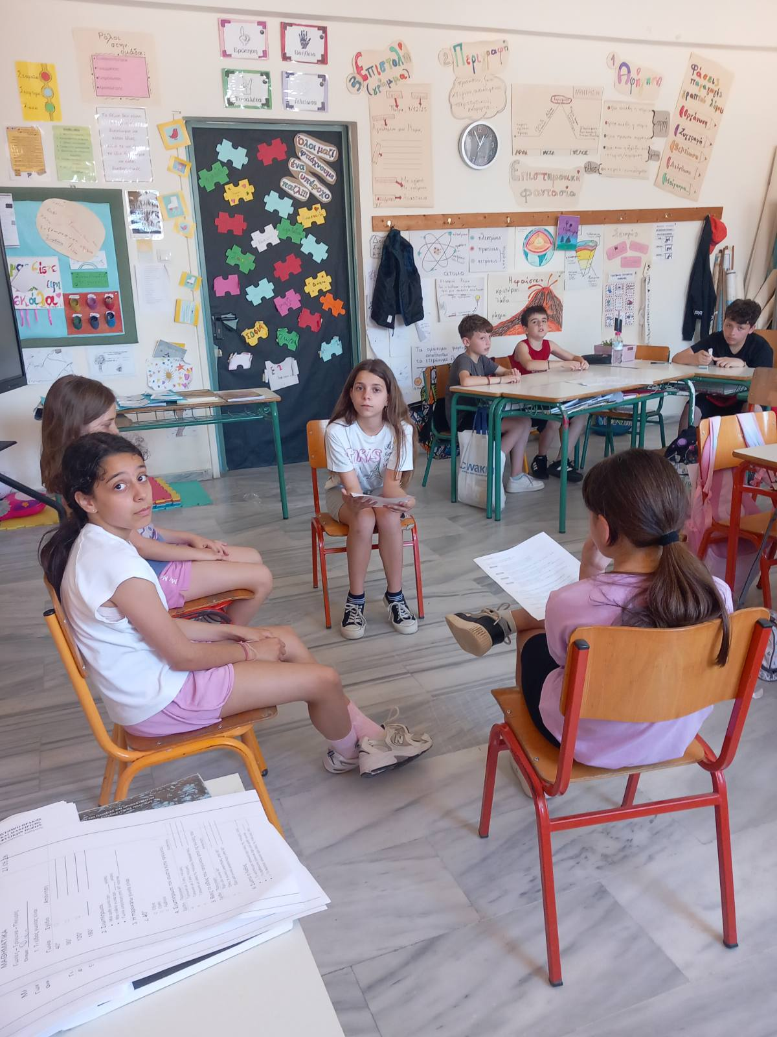
7^{ο} ΕΡΓΑΣΤΗΡΙΟ - Δεξιότητες Διαμεσολάβησης
Ουδετερότητα, εμπιστευτικότητα, αναζήτηση λύσεων
.

Slide 13
8^{ο} ΕΡΓΑΣΤΗΡΙΟ
Μελέτες περίπτωσης - Πρακτική εφαρμογή
Μελέτη Περίπτωσης 1:
Το παιχνίδι στο διάλειμμα
Ο Α. και ο Ν. έπαιζαν ποδόσφαιρο στο διάλειμμα. Σε μια φάση του παιχνιδιού, ο Ν. είπε ότι ο Α. έκανε δυνατό μαρκάρισμα και τον έριξε κάτω επίτηδες. Ο Α. λέει ότι απλά πήγε να πάρει την μπάλα και δεν είχε σκοπό να τον χτυπήσει. Μετά τον καβγά, σταμάτησαν να παίζουν και είναι θυμωμένοι μεταξύ τους.
Μελέτη Περίπτωσης 2:
Η τσάντα που χάθηκε
Η Ε. άφησε την τσάντα της έξω από την τάξη κατά τη διάρκεια του διαλείμματος. Όταν γύρισε, δεν την έβρισκε και κατηγόρησε τη Σ. ότι την πήρε για πλάκα. Η Σ. λέει ότι δεν πήρε τίποτα και ότι απλώς είδε την τσάντα έξω από την τάξη και την έβαλε μέσα για να μην την πάρει κάποιος. Τώρα δεν μιλάνε μεταξύ τους.
Μελέτη Περίπτωσης 3:
Το μήνυμα στο χαρτί
Ο Π. βρήκε ένα χαρτί με ένα άσχημο σχόλιο για τον ίδιο μέσα στην τάξη και νόμισε ότι το έγραψε η Μ. Η Μ. λέει ότι δεν έγραψε τίποτα και ότι κάποιος άλλος μάλλον το έβαλε στο θρανίο της για να την μπλέξει. Ο Π. είναι θυμωμένος και η Μ. στενοχωρημένη γιατί την κατηγορεί άδικα.

Slide 14
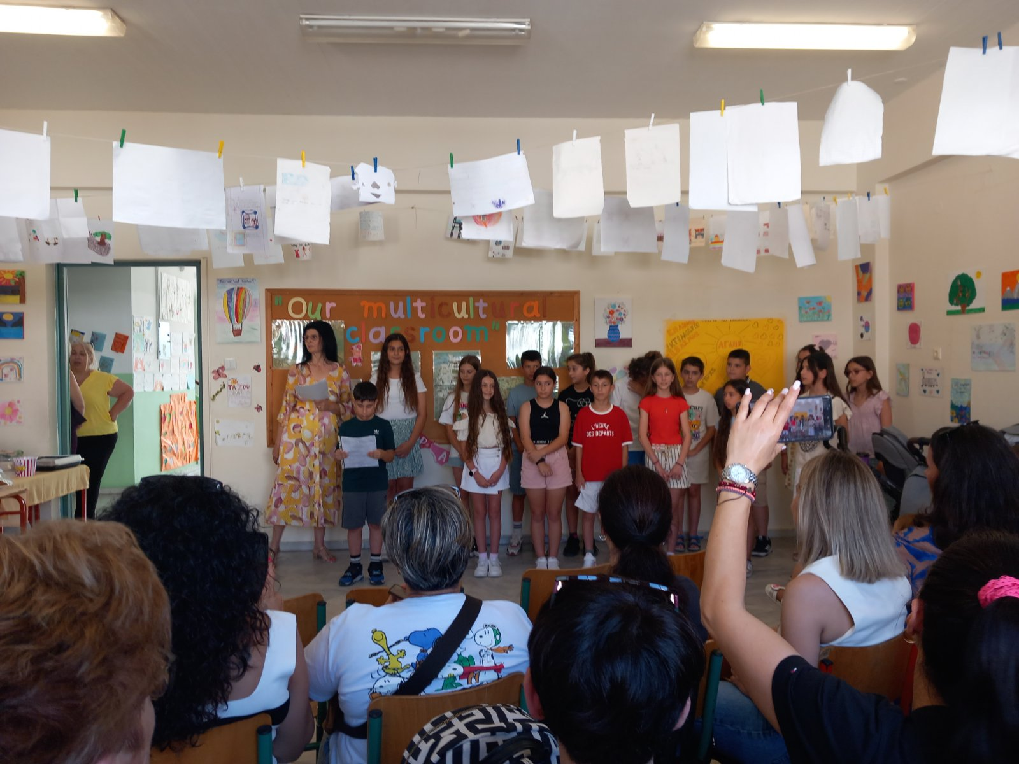
Στο πλαίσιο εφαρμογής της σχολικής διαμεσολάβησης το Ε1 τμήμα με την υπεύθυνη εκπαιδευτικό του τμήματος, κα Μάνεση Βασιλική, σε συνεργασία με τον εκπαιδευτικό αγγλικής γλώσσας κ. Μπουλιέρη Θωμά παρουσίασε τα θεατρικά δρώμενα : "Όταν η διαμεσολάβηση συνάντησε τα καπέλα του De Bono“ και " Να ζεις, να αγαπάς, να μαθαίνεις». Την εκδήλωση παρακολούθησαν γονείς και εκπαιδευτικοί του σχολείου μας.
ΘΕΑΤΡΙΚΟ ΔΡΩΜΕΝΟ

Slide 15
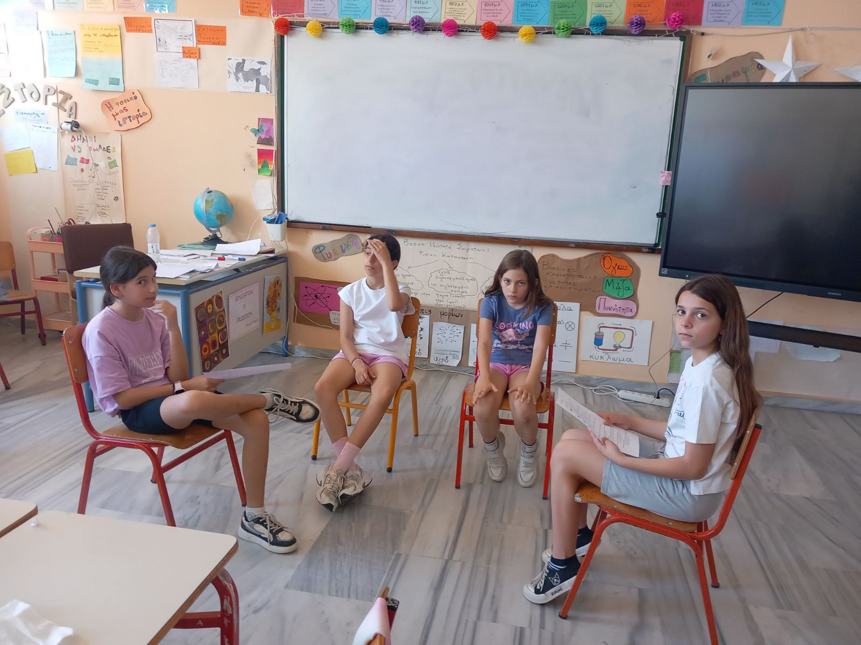
«Μαθαίνουμε να λύνουμε τις διαφορές μας με διάλογο, σεβασμό και συνεργασία.»
ΔΙΑΜΕΣΟΛΑΒΗΤΕΣ/ΤΡΙΕΣ ΕΝ ΔΡΑΣΗ

